Slide 1
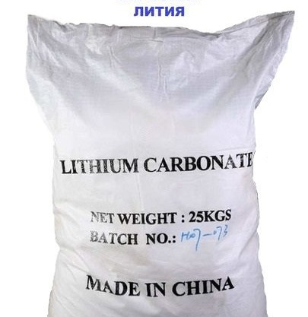
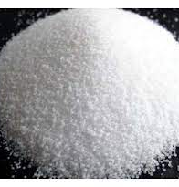
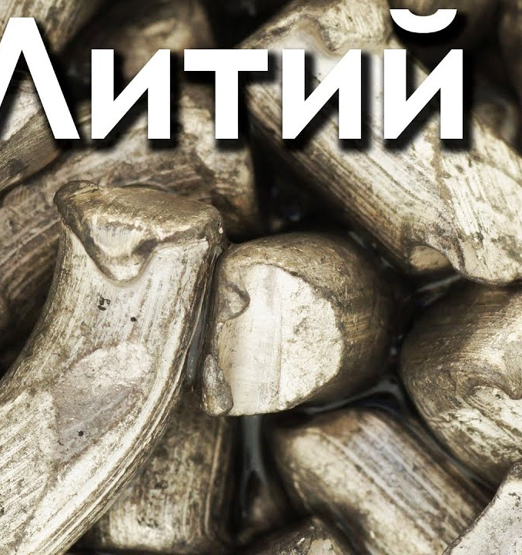
Разработка месторождения лития «Шавазсай»
59,5 млн $
35,7 млн. $
4 400 тонн
Ташкентская область
IRR – 31,48 %
NPV - $ 115,47 mln.
Экспорт: 40 %
Местный рынок: 60%
42 месяца
Будет обеспечено
ГК «Госкомгеологии»
+998 71 25686 53

